Slide 1




PROYECTO WELLQ APP EXÁMENES MÉDICOS
Asignatura: Capstone.
Seccion: 005V.
Profesor: Felix Cifuentes Cid.

Slide 2




INTEGRANTES DEL PROYECTO
Carina Torres
Cargo: Líder de Proyecto / Analista de Requerimientos
Funciones: Análisis de requerimientos, coordinación y seguimiento del proyecto, apoyo en desarrollo.
Mayra Osorio
Cargo: Desarrolladora Frontend / Diseñadora UX/UI
Funciones: Diseño y desarrollo de panel web y experiencia de usuario.
Renato González
Cargo: Desarrollador Backend
Funciones: Desarrollo de servicios backend, APIs e integración con la base de datos.
Marcelo Baeza
Cargo: Administrador de Base de Datos / QA
Funciones: Diseño y gestión de BD, pruebas y validación de la solución.

Slide 3


PROBLEMA
Actualmente, los exámenes médicos pueden encontrarse fuera de la plataforma WellQ, mediante correos electrónicos o documentos físicos. Esto genera una fragmentación de la información clínica, dificultando su acceso oportuno, consulta y organización por parte de los profesionales.
SOLUCIÓN
La solución contempla:
Backend: procesamiento y gestión de documentos.
Panel web: consulta por parte de profesionales clínicos.
Seguridad: autenticación, autorización, validación de archivos y auditoría.
Desarrollar una funcionalidad integrada a WellQ que permita cargar, almacenar, consultar y gestionar digitalmente los exámenes médicos, vinculándolos con la información de los pacientes y sus sesiones de rehabilitación.

Slide 4


OBJETIVOS
General
Específicos
Desarrollar una solución de software para la gestión digital de exámenes médicos en la plataforma WellQ.
Analizar los requerimientos funcionales y de seguridad del sistema, diseñar la arquitectura, base de datos e interfaces de la solución, desarrollar las funcionalidades necesarias para la carga, almacenamiento, consulta y gestión de exámenes médicos, implementar controles de autenticación, autorización, validación de archivos y auditoría, y realizar pruebas que permitan verificar el correcto funcionamiento y seguridad del software desarrollado.

Slide 5

Alcances:
Carga y visualización de exámenes médicos
Almacenamiento y asociación con información del paciente
Consulta y gestión de documentos
Eliminación lógica
Autenticación y autorización
Validación de Archivos y registros de auditoria
backend, base de datos y página web
ALCANCES Y LIMITACIONES DEL PROYECTO
Limitaciones:
Desarrollo condicionado al periodo académico.
Comunicación inexistente con la empresa involucrada
Posibles dificultades de integración entre componentes.
Restricciones tecnicas del entorno de desarrollo
El proyecto se orienta a la gestión documental y no al diagnóstico médico.

Slide 6


METODOLOGÍA DE TRABAJO PARA EL DESARROLLO DEL PROYECTO
Metodología seleccionada: Cascada
Proceso secuencial, organizado y adecuado al alcance definido y a la comunicación limitada con la empresa.

Slide 7







METODOLOGÍA CASCADA
Requerimientos
Seguridad
Levantar y Analizar
Controles y Auditoria
Diseño
Pruebas
Arquitectura, BD e interfaces
Funcionales y Seguridad
Implementación
Cierre
Backend
Integración y documentación

Slide 8
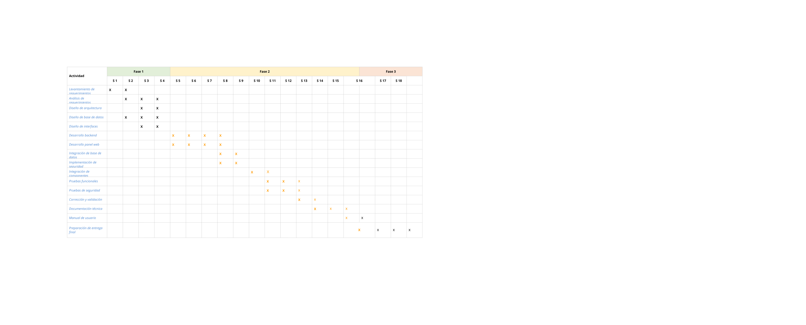
CRONOGRAMA PARA EL DESARROLLO DEL PROYECTO

Slide 9
ARQUITECTURA DEL SOFTWARE
Paciente
Panel web
Backend
API / Servicios
Base de Datos
Información Clínica
Profesional
Panel Web
Capa de Seguridad
Autenticación / Autorización / Validación de Archivos / Auditoría
La solución integra los servicios backend, la base de datos y el panel web para gestionar los exámenes médicos.

Slide 10



MUCHAS
GRACIAS

